Slide 1



Letizia Jaccheri
22.01.2026 Pisa
letiziajaccheri.org
letizia.jaccheri@ntnu.no
+4791897028

Slide 2
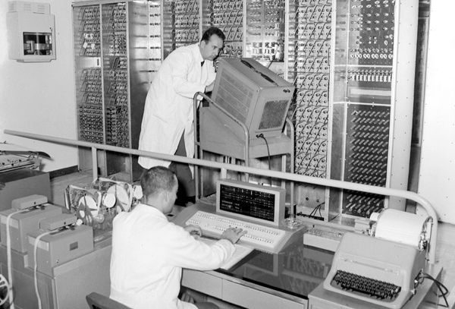
1960
Notes:
Siamo negli anni 60. A Pisa, nel novembre 1961 La grande calcolatrice elettronica per ricerche scientifiche realizzata dal Centro studi dell’Università di Pisa viene inaugurata presso l’Istituto di Fisica dell’Università di Pisa, alla presenza del Presidente della Repubblica e dei Rettori di tutte le Università italiane convenuti a Pisa in occasione dell’apertura del nuovo anno accademico.
L’iniziativa incontrò subito l’interesse della società Olivetti di Ivrea, che già aveva iniziato studi e progettazioni in campo elettronico in relazione ai propri programmi produttivi. In base ad una convenzione stipulata con l’Università di Pisa, la Olivetti assicurava un contributo finanziario e la collaborazione di proprio personale specializzato.
Anche io sono nata a meta’ degli anni 60.

Slide 3
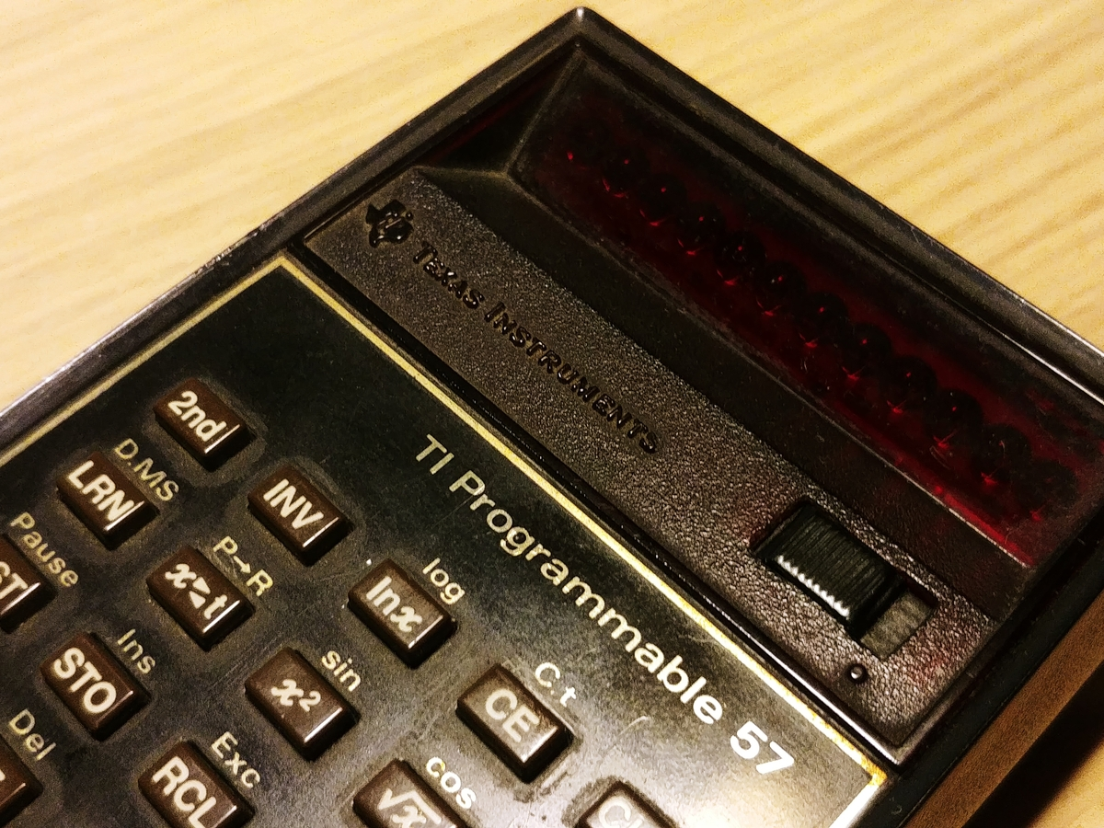
1970
Notes:
Al liceo classico avevamo due ore di matematica alla settimana. La professoressa di matematica, Annamaria Bastianoni, ci insegnava a programmare la calcolatrice Texas T57. Lei aveva lavorato da giovane come ricercatrice precaria al Centro Nazionale delle Ricerche. Faceva la professoressa di matematica in un liceo classico, ma era una pioniera. Mentre la calcolatrice faceva i calcoli la professoressa diceva, rivolgendosi con rispetto alla calcolatrice: «Ci pensa un po’».
La matematica per me era facile, le versioni di greco diventavano, invece, sempre più difficili

Slide 4
1980
M.L. Jaccheri, “Ambienti di sviluppo: un modello concettuale per la rappresentazione disistemi software”, 1988, relatore Professor Vincenzo Ambriola
Notes:
Iscrizione a Informatica
Entrata in un mondo nuovo con 1.200 matricole da tutta Italia.
Primo giorno: la professoressa di matematica disse che solo 1 su 3 si sarebbe laureato.
Docenti pionieri della CEP, con esperienze di studio in America.
Lezioni in un vecchio cinema dismesso, freddo, con professori eccentrici.
Studi universitari
Niente computer fino al terzo anno.
Studio di logica matematica, algoritmi, teoria e linguaggi di programmazione.
Approfondimento del sistema operativo IBM 360 (già obsoleto nel 1985).
Laurea nel 1988 con il prof. Vincenzo Ambriola, tesi: Un modello concettuale per la rappresentazione di sistemi software.
Primo lavoro (1988, Tecsiel a Pisa)
Azienda a partecipazione statale con sede in un palazzo del ’700 in Via Santa Maria.
Circa 100 dipendenti, età media 27 anni.
Zone riservate: area segreta per IBM, area per software autostradali (con simulatore di casello).
Trasferimento in Norvegia (Trondheim)
Esperienza di ricerca a Trondheim
Lavoro su un progetto legato alla tesi, per aiutare i programmatori.
Gruppo internazionale guidato da Reidar Conradi, con tesisti e dottorandi.
Ricordo del collega vietnamita Minh, con abitudini particolari.
Scrittura del primo articolo in inglese, restituito dal professore pieno di correzioni.
Correzione memorabile: “++” → significava scrivere di più e meglio, un insegnamento che rimase nel DNA.

Slide 5
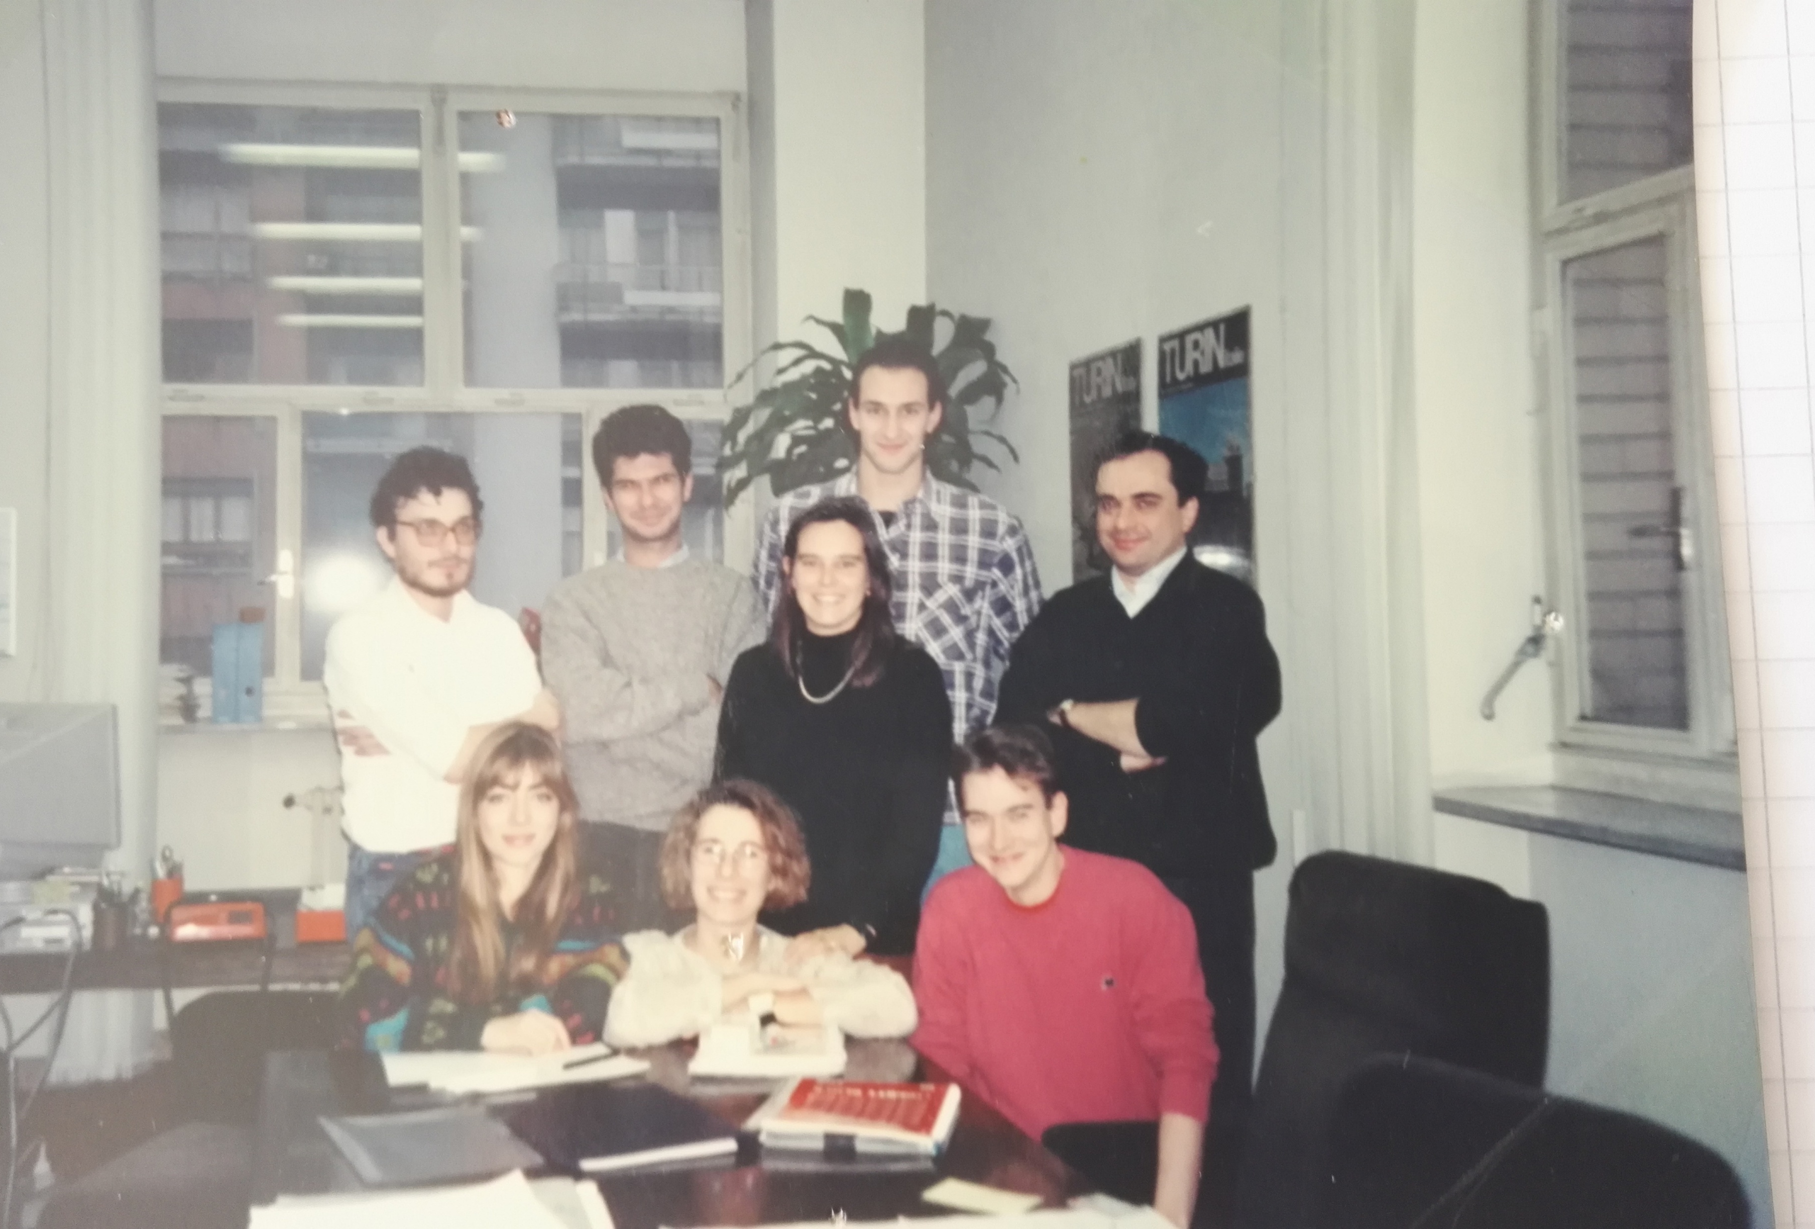
1990
Jaccheri, M. L., & Conradi, R. 1993. Techniques for process model evolution in EPOS. IEEE Transactions on Software Engineering, 19(12), 1145-1156.
Notes:
Trasferimento a Torino
Non conoscevo nessuno in città.
Restavano due anni di dottorato.
Cercò casa in una sola mattinata: trovò una mansarda in affitto dopo aver letto gli annunci su La Stampa.
Scoperta del Web
Una mattina trovò Mario al computer dopo una notte di lavoro.
Aveva installato Mosaic, uno dei primi browser.
Mostrò il sito del MIT e spiegò:
HTTP = hypertext transfer protocol.
HTML = hypertext markup language.
Previde l’esplosione del WWW e la necessità di un motore di ricerca.
Lei, stanca e presa dalla tesi e dal suo primo corso di ingegneria del software, non colse subito la portata storica di quelle parole.
Conferenza internazionale
Viaggio a Hong Kong per una conferenza sulla qualità del software.
Dopo la conferenza, viaggio in Cina con l’amico norvegese Guttorm.
Esperienza didattica con Patricia
Organizzarono il corso di ingegneria del software come un vero progetto con un committente reale.
Ogni anno, per 4 anni, coinvolgevano enti e aziende come “clienti”.
Gli studenti, divisi in gruppi, dovevano comprendere il problema del committente e proporre un sistema per risolverlo.
Impegno enorme: molte ore settimanali, coordinamento di una decina di gruppi da 5 persone.
Reproduzione realistica di stress e creatività dei progetti veri.
Momenti difficili (una volta le critiche degli studenti la fecero piangere).
Ma anche grandi soddisfazioni e crescita reciproca con gli studenti.

Slide 6

2000
Software engineering issues in interactive installation artA Trifonova, L Jaccheri, K Bergaust International Journal of Arts and Technology 1 (1), 43-65
Notes:
Il libro Cuore e Computer venne pubblicato prima da Mondadori e poi in norvegese da Academica, una casa editrice norvegese. La pubblicazione del libro mi diede un’enorme gioia e fiducia in me stessa, ma allo stesso tempo mi venne in mente che non volevo più lavorare all’università.
Il 28 dicembre 2008 partimmo per l’Australia dove tra-
scorsi un periodo sabbatico alla University Technology Sydney.
Con il mio supervisore locale non riuscii a stabilire un buon rapporto. Durante una riunione con me, lui mentre io parlavo, si addormentò.
I miei figli eirik e roberto nati a cavallo del 2000 sono nati e cresciuti tra i computer e nei laboratori di ricerca
Roberto inizio’ a giocare al computer prima di iniziare a parlare, non avevamo idea che il binomio bambini e digitale deve essere regolamentato.

Slide 7
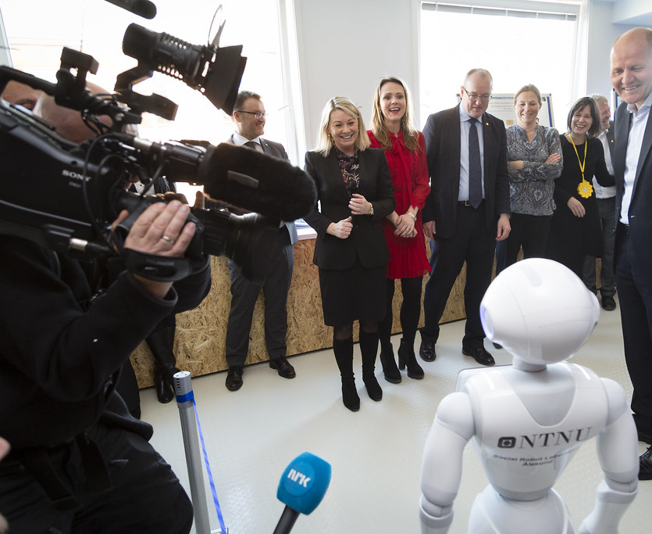
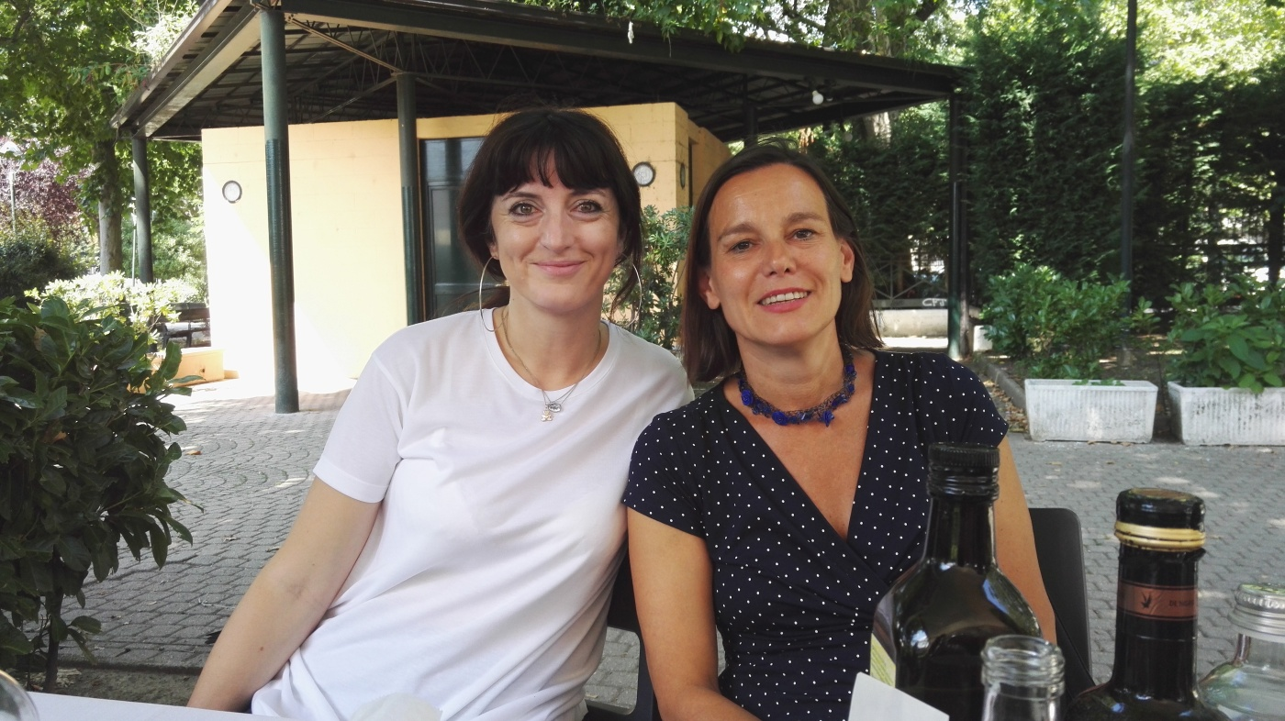
2010
A checklist for integrating student empirical studies with research and teaching goals JC Carver, L Jaccheri, S Morasca, F Shull Empirical Software Engineering 15 (1), 35-59
Notes:
Io che avevo appena scritto Cuore e Computer, che stavo usando sempre più tempo ed energia per convincere i giovani, soprattutto le ragazze ad avvicinarsi alla tecnologia, cominciai a capire che la tecnologia puo’ essere negativa per le persone.
Io ero direttrice di dipartimento. Oltre al problema di Reidar lavoravo con tanti problemi legati alla gestione delle persone. Mi impegnavo per le ragazze e le donne nell’informatica e nella ricerca.
Entrai nel consiglio di amministrazione di Reply e per tre anni andavo a Torino almeno tre volte all’anno. Di quel mondo mi colpirono i guadagni e la velocità con cui si prendevano le decisioni.
Le persone mi interessano di più dell’informatica, ma quando finì il mio mandato da direttrice di dipartimento, decisi di tornare a insegnare e a fare ricerca. Mi colpì, il giorno che tornai in dipartimento da professoressa normale, che certe persone cambiarono il modo di guardarmi e di parlare con me.
Alcuni nemmeno alzavano lo sguardo quando mi vede-
vano. Come se io non fossi più io. Reply non rinnovò il mio mandato nel consiglio di amministrazione e smisi di andare a Torino.

Slide 8
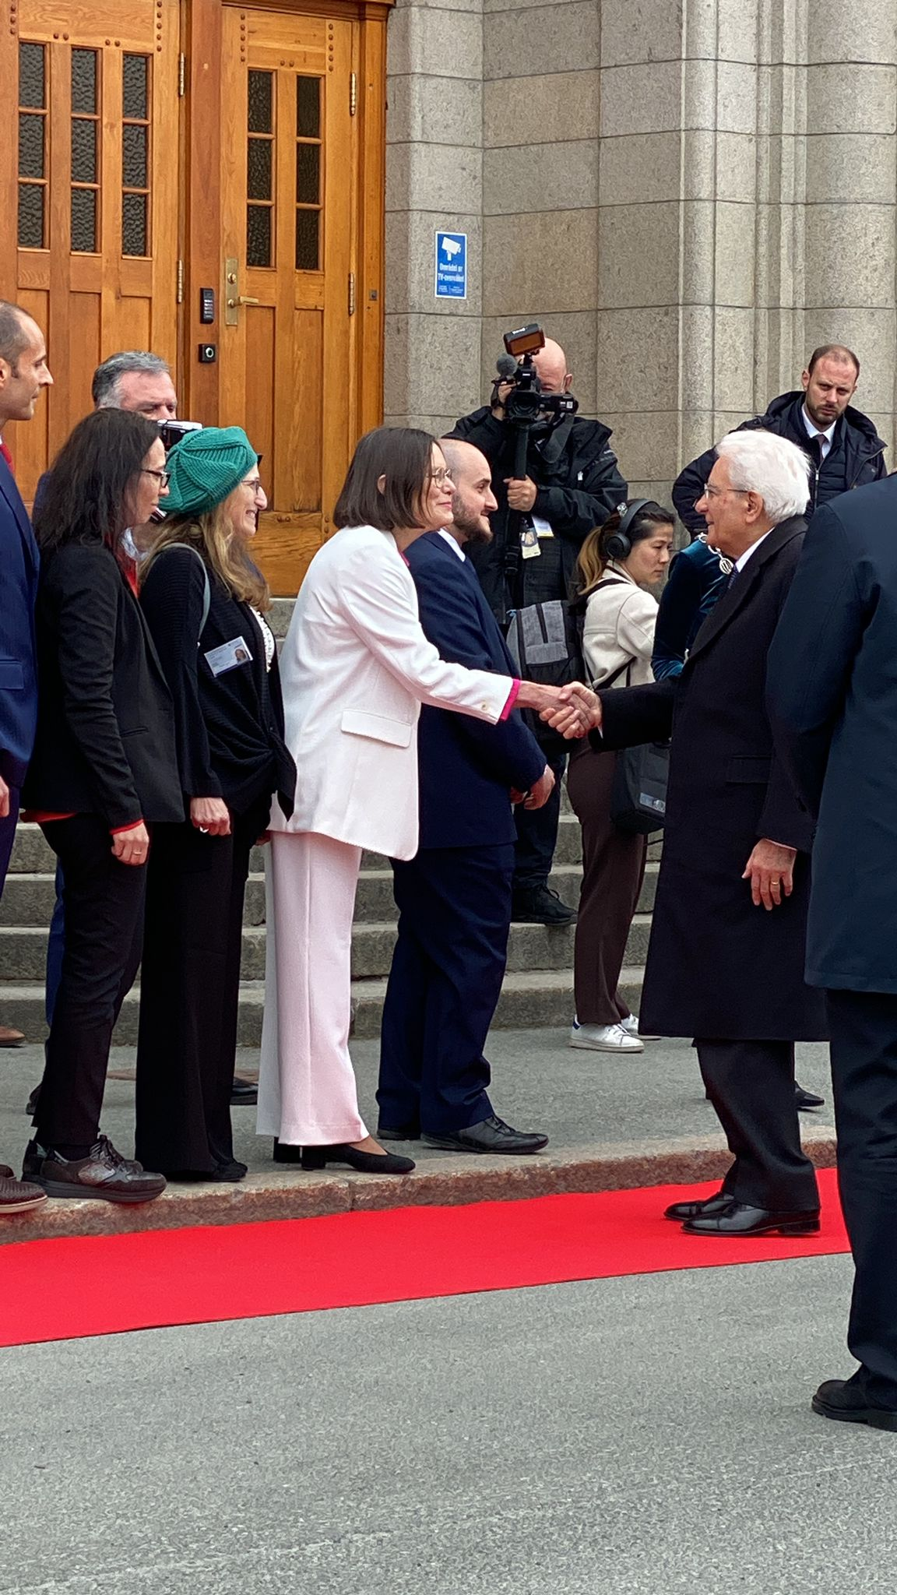
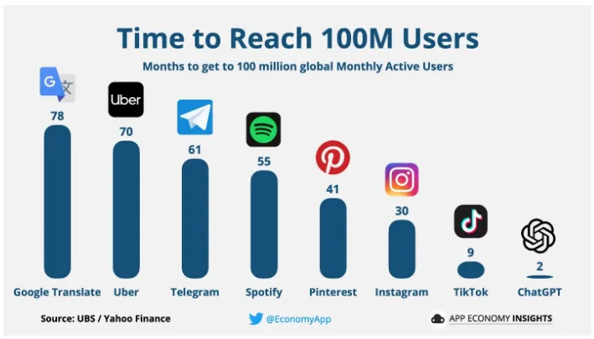
2020
Bondioli, M., Buzzi, M. C., Buzzi, M., Chessa, S., Jaccheri, L., Senette, C., & Pelagatti, S. (2024). Guidelines for research and design of software for children with ASD in e-health. Universal Access in the Information Society, 23(4), 1909-1930.
F Quayyum, DS Cruzes, L Jaccheri Cybersecurity awareness for children: A systematic literature review. International Journal of Child-Computer Interaction 30, 2021
Takaoka, A. J. W., Cutrupi, C. M., & Jaccheri, L. (2025). Intersectional Software Engineering as a Field. Software, 4(3), 18.
Notes:
Sono passata quasi 60 anni da quando il Corso di informatica e’ stato aperto a Pisa. 28 milioni di ingegneri del software nel mondo e di questi la percentuale di donne varia da 5% al 20% a seconda delle fonti.
Ecco il riassunto per punti del terzo testo:
Telefonata inaspettata (2022)
Chiamata da un numero fisso di Oslo, inizialmente scambiata per telemarketing.
Una signora con accento romano chiese di attendere per parlare con l’ambasciatore.
Conversazione con l’ambasciatore d’Italia a Oslo
L’ambasciatore si complimentò per il premio per la parità di genere appena ricevuto.
La notizia del premio era stata diffusa tramite comunicati stampa internazionali dall’università e intercettata dall’ambasciata italiana.
Onorificenza
Da quell’iniziativa nacque la proposta di nomina a Cavaliere della Stella d’Italia.
L’onorificenza viene assegnata a cittadini italiani e stranieri all’estero che contribuiscono positivamente all’immagine e ai valori dell’Italia.
Vuoi che ora unisca tutti e tre i riassunti in un unico quadro narrativo a tappe (dall’università fino al riconoscimento come Cavaliere)?
E poi e’ arrivato chatgpt.
https://en.wikipedia.org/wiki/Software_engineering_demographics#:~:text=Software%20engineers%20make%20up%20a,from%2021%20million%20in%202016.
https://www.appacademy.io/blog/being-a-female-software-engineer-challenges-advice/#:~:text=A%202022%20global%20survey%20of,of%20software%20engineers%20are%20women. Da 5 a 20 % sono donne
.

Slide 9







Norwegian and European best Practices
ADA – 1997 - ongoing
Kodeløypa – 14 - ongoing
IDUN – 19 - 22
EUGAIN – 20 – 24
Horizon CRAFT – 21 – 25
Erasmus + Women Stem Up 22-25
ACM WomENcourage 23
Abelia Tech Kvinner 17 – ongoing
Erasmus + TECHLARP 25-27
ACM Trondheim Chapter
Notes:
But why?
What are the challenges?
And in our projects we are trying to combat these challenges,
Examples from EUGAIN
Calling the applicants, Welcome day, March 8 - Women's Day, Network lunches, Programming courses, social activities such as Mountain hiking, PhD party, Invite high school girls from all over the country, Presentations and workshops, Personal meeting with role models, Break down stereotypes and bias, hire women role models
This is answer to question about what works
Explain briefly what these projects have done and achieved since 1997
Measures such as
Information
Mentoring
Network
Anti bias training

Slide 10

Intervento: IDUN
Esistente: si (2019-2022)
Stakeholders: from PhD to Professor
Status quo: 13% female professor out of 100 out of 500 scientific employees
Obiettivo: increase with 20%
Tipo di intervento: mentoring, employment of temporary professors.
Rischi: too short not sustainable
Notes:
Q: Do you know about any interventions/techniques for improving balance and eliminating biases?

Slide 11

Letizia Jaccheri
Association is a non-profit, non-commercial organization at the intersection of AI, inclusion, creativity registered in Norway

Slide 12
Now
AI
Women

Slide 13


Slide 14
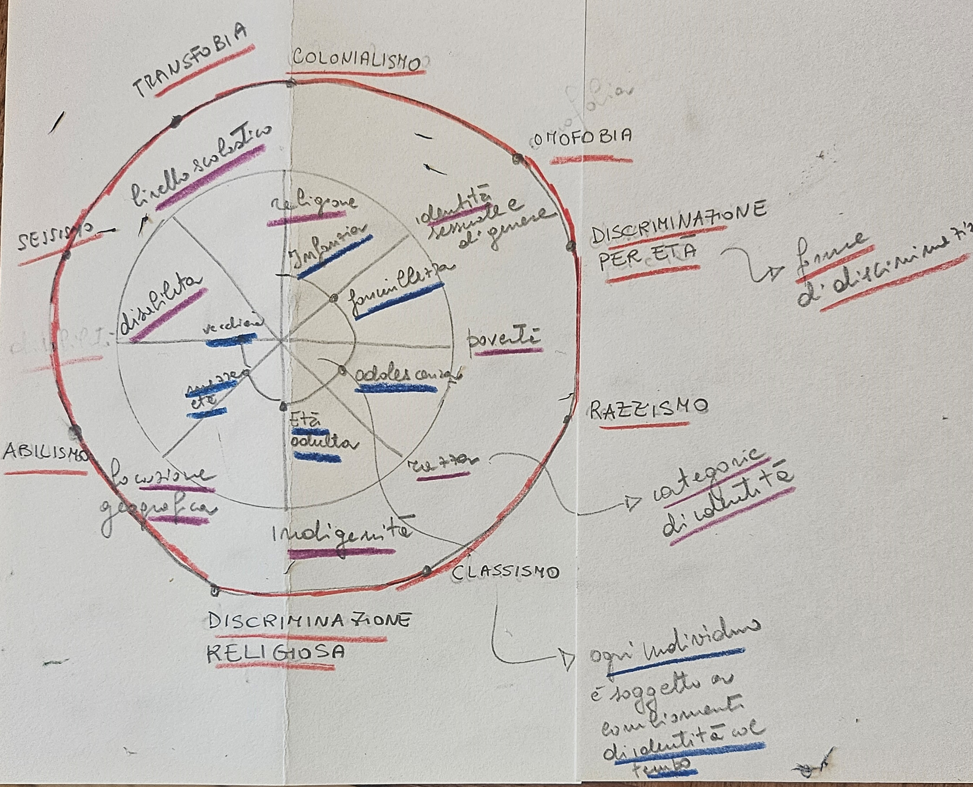

Slide 15
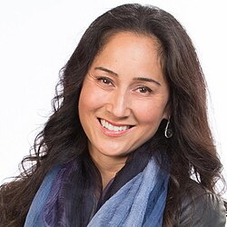
AI
1950 Alan Turing “Computer Machinery and Intelligence”
1956 John McCarthy - academic discipline and first AI programs (LISP)
1959 Arthur Samuel created the term machine learning
1965 Edward Feigenbaum and Joshua Lederberg first expert system
1966 Joseph Weizenbaum first chatbot ELIZA
1968 Alexey Ivakhnenko Deep Learning
1980 Geoffrey Hinton Neural networks
1997 Deep Blue (developed by IBM) beat Gary Kasparov
2000 Cynthia Breazeal developed the first robot that could simulate human emotions
2006 Companies such as Twitter, Facebook, and Netflix started utilizing AI as a part of their advertising and user experience (UX) algorithms
2011 Apple released Siri, the first popular virtual assistant.
2022 (30 November) Open AI CHATGPT available
2024
  Nobel Prize in Physics John J. Hopfield and Geoffrey E. Hinton - enable machine learning with artificial neural networks.
  Nobel Prize in Chemistry David Baker, Demis Hassabis, and John M. Jumper for developing AI algorithms that solved the 50-year protein structure prediction challenge
Notes:
https://dorik.com/blog/history-of-ai
The 1956 Dartmouth workshop was the moment that AI gained its name
URL
The history of AI
1950s: The first AI programs were written to run on the Ferranti Mark 1 machine of the University of Manchester: a checkers-playing program written by Christopher Strachey and a chess-playing program written by Dietrich Prinz.
1960s: The Dartmouth Conference was organized by John McCarthy, Marvin Minsky, Nathaniel Rochester, and Claude Shannon to discuss the possibility of thinking machines and artificial intelligence.
1970s: The first expert systems were developed.
1980s: The first neural networks were developed.
1990s: The first autonomous robots were developed.
2000s: The first self-driving cars were developed.google translator came in 2006 based on statistical methods.
2010s: The first AI-powered virtual assistants were developed. Deep learning revolution, AlexNet 2012
2020s: AI continues to advance and is being used in a wide range of applications, from healthcare to finance to transportation 1.

Slide 16
Perche’?
Pari diritti
Diversità di pensiero
Ragioni economiche

Slide 17
Interventi
Conosci o hai in mente interventi per aumentare la parita’ e eliminare i bias?

Slide 18
Intervento:
Esistente: si/no
Stakeholders: studentesse, donne immigrate, ecc.
Status quo
Obiettivo
Tipo di intervento
Rischi
Notes:
Q: Do you know about any interventions/techniques for improving balance and eliminating biases?

Slide 19
Piano
5 minuti individuale
10 minuti coppia/trio
15 minuti presentazione discussione

